Slide 1
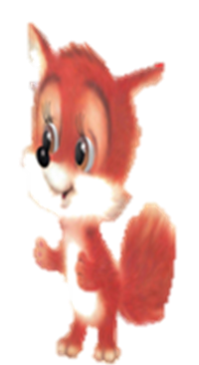
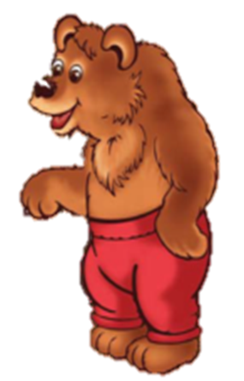
“өйдә кем яши?”
Беренче кече яшьтәге төркем балаларының сөйләм эшчәнлеген оештыру.

Slide 2
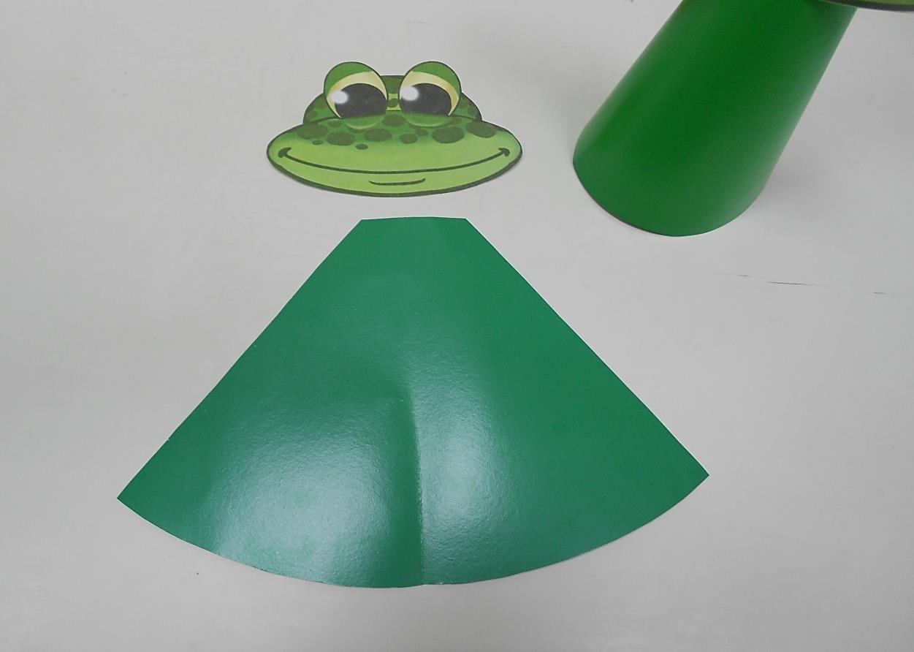
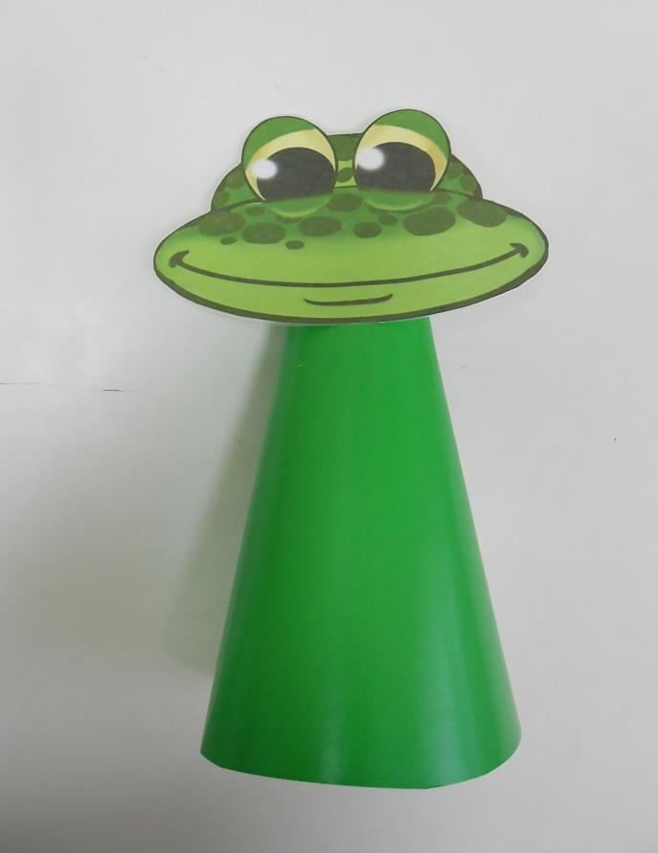
“өйдә кем яши?”
ӨСТӘЛ УЕНЫН ЯСАУ:
Төсле картон битләре трапеция итеп киселә һәм конус формасы ясап беркетелә. Әлеге формаларга җәнлек битлекләре ябыштырыла.

Slide 3
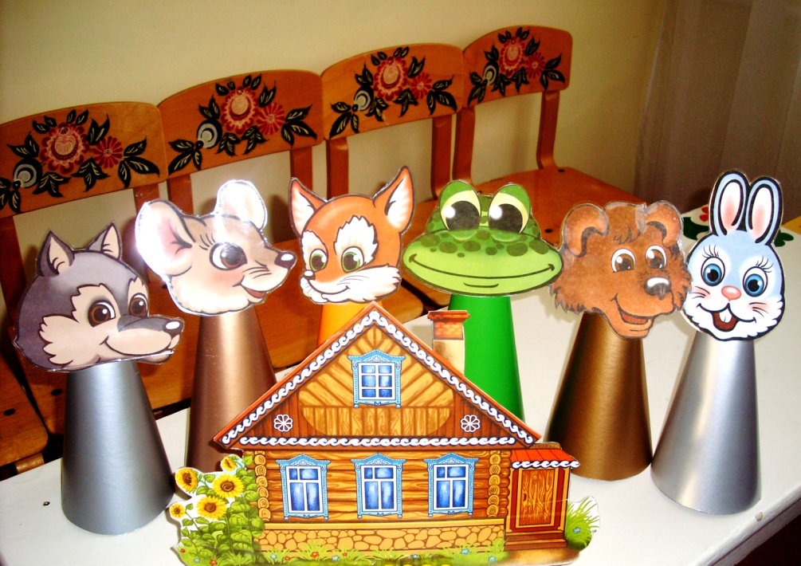
“өйдә кем яши?”
Дидактик уенын уйнау:
Балаларга өстәл театры “Теремкәй” әкияте күрсәтелә.

Slide 4
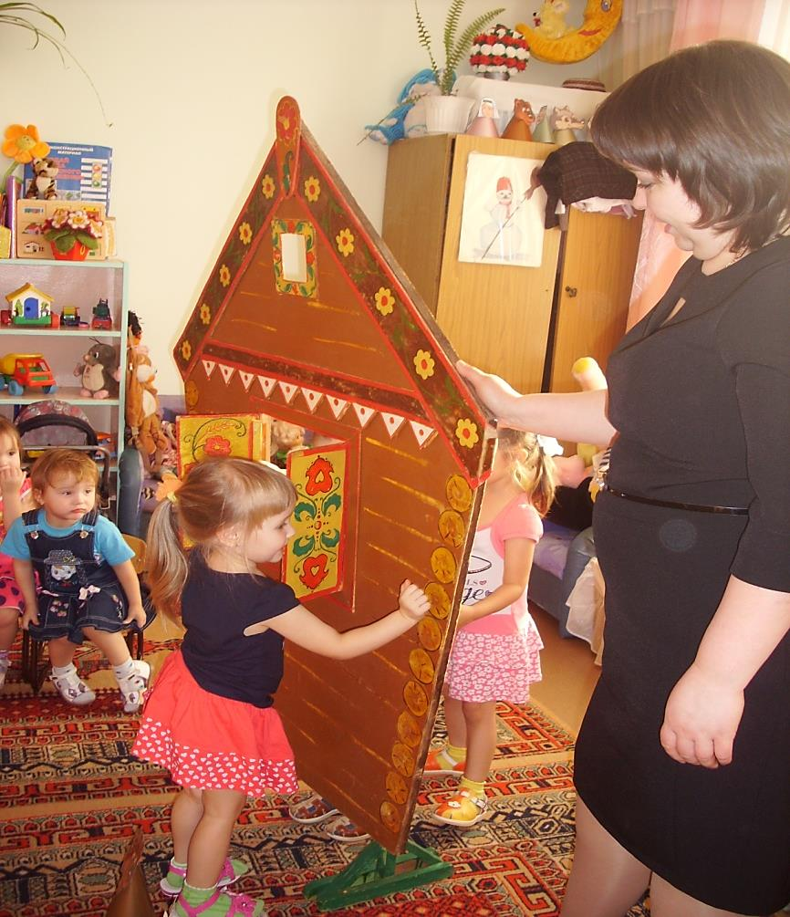
“Өйдә кем яши?” дидактик уены:
Аю теремкәйне җимергәч, балалар үзләре яңа өй җиткерәләр. Алия өйгә кереп яши башлый. Өй янына Лилия килә һәм ишек шакый:
Алия: Кем анда?
Лилия: Мин – кыз (Лилия).
Алия: Лилия кил монда.
Лилия: Рәхмәт,өй матур, зур, чиста.
Шул рәвештә барлык балалар да өйгә кереп бетәләр.

